Slide 1
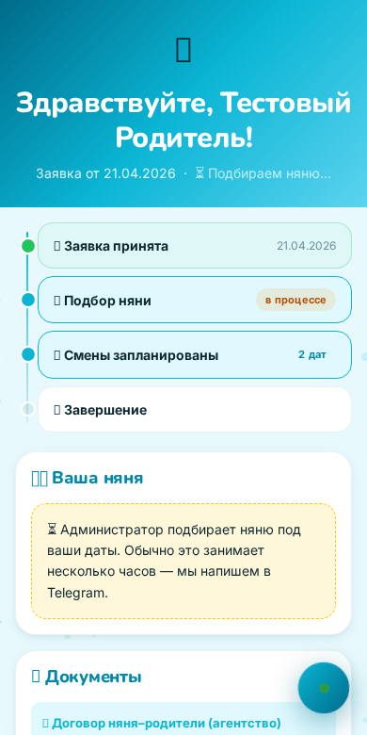
Личный кабинет Клиента
Как пользоваться порталом Nanny Nha Trang
Nanny Nha Trang • nannynhatrang.ru

Slide 2
1. Начало работы

Slide 3
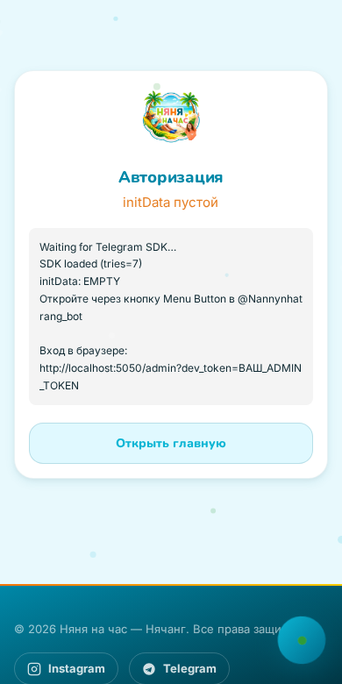
Откройте Mini App в Telegram
1. Найдите бота @Nannynhatrang_bot 2. Нажмите кнопку Menu или Start 3. Откроется форма заявки Telegram автоматически вас идентифицирует — никаких паролей не нужно.
1

Slide 4
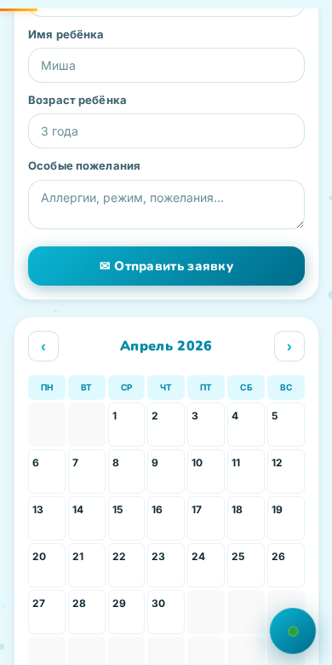
Заполните заявку
Укажите: • Ваше имя • Telegram для связи • Имя и возраст ребёнка • Желаемые даты • Время начала и продолжительность Нажмите «Отправить заявку». Вы получите ссылку на личный кабинет.
2

Slide 5
Ваш личный кабинет
После отправки заявки вы получите: • Личную ссылку /client/ваш-токен • Статус заявки • Информацию о назначенной няне • Календарь смен • Документы и договоры Сохраните ссылку — она ваша навсегда.
3

Slide 6
2. Функции кабинета

Slide 7
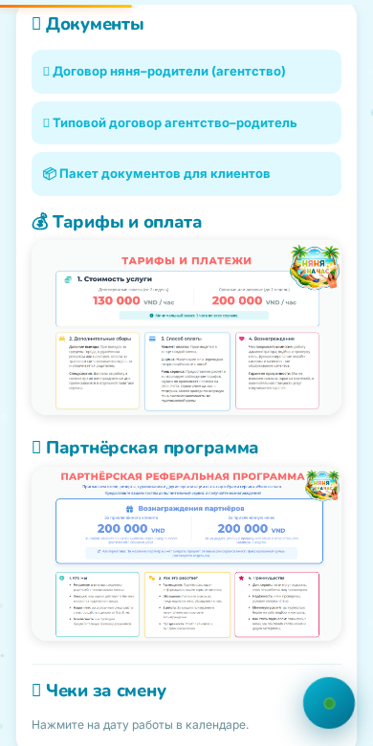
Календарь смен
Как читать календарь
🟢 Зелёные даты — подтверждённые смены
🟡 Жёлтые даты — встреча с няней
⬜ Обычные даты — доступны для бронирования
Дополнительно
Нажмите на дату смены — откроются чеки
Смены синхронизированы с порталом няни
Обновляются в реальном времени

Slide 8
Документы и договоры
Доступные документы
📄 Договор агентство–родители
📄 Договор няня–родители
📦 Пакет документов для клиентов
Тарифы и программы
💰 Инфографика с тарифами агентства
🤝 Реферальная программа
Все документы открываются через Telegram

Slide 9
Профиль няни
Кнопка «Профиль няни →»
Открывает страницу вашей закреплённой няни
Фото, опыт работы, языки
Рейтинг и отзывы
Статус заявки
✅ Назначена — чётко видно в шапке ЛК
⏳ Подбираем — обычно несколько часов
Вы получите уведомление в Telegram

Slide 10
💡 Советы клиенту
✓ Сохраните ссылку на ЛК в закладки Telegram
✓ Следите за уведомлениями — они приходят в бот
✓ При вопросах пишите менеджеру в @Nannynhatrang_bot
✓ Фото-чеки можно загрузить прямо в ЛК
✓ Статьи в блоге помогут выбрать правильный тариф

